Slide 2

SQL ou noSQL ?
Sebastien Pertus
@sebastienpertus
Benjamin Talmard
@benjiiim

Slide 3
Données, données, données ….
Les données d’aujourd’hui
Les données sont critiques
Les données abondent
De nouvelles technologies
  C’est le nerf de la guerre, et ce pour quoi on vous paie ☺
  Le cout de stockage est moindre
  Les sources de données se multiplient :
  Web
  IoT
  Social
  NoSQL
  Analyse en parrallèle
  Streaming
  Et plus encore ….
SQL ou noSQL ?

Slide 4
Catégoriser les données
Données opérationnelles
Données d’analyses
Données volatiles
  Données d’un outil utilisé journalièrement
  Bases relationnelles et non relationnelles
  Données historiques pour analyse
  Data warehouse, machine learning
  Données temps réelles
  IOT, CEP
SQL ou noSQL ?

Slide 5
Technologies sur Azure
Opérationnelle
Analytique
Streaming
HDInsight
MapReduce/Tez
HBase
Storm
Hive/Pig
Spark
Spark Streaming
Non Relationnel
. . .
DocumentDB
Data Lake
Event Hubs
Tables
Machine Learning
Relationnel
SQL Data Warehouse
SQL Database
Stream Analytics
SQL ou noSQL ?

Slide 6

La base du noSQL
Une transaction ne peut s’étendre que dans un seul shard
Relational Database
Sharded Database
Shard 1
Shard 2
Shard 3
Adam
Carl
Andrew
Adam
Bertrand
Carl
Cynthia
Bill
Catherine
Andrew
Bill
Anusha
Catherine
Bertrand
Anusha
Cynthia
SQL ou noSQL ?

Slide 7

Les familles de bases de données noSQL
Key/value database
Key
Value
Key
Value
Redis
Azure Table Storage
SQL ou noSQL ?

Slide 8


Les familles de bases de données noSQL
Column Family Stores
Column Family
Cassandra
Row 1
Row Key
Column1
Name1: Value1
ColumnN
NameN: ValueN
Row N
Hbase
Row Key
Column2
Name2: Value2
ColumnN
NameN: ValueN
SQL ou noSQL ?

Slide 9

Les familles de bases de données noSQL
Document database
Document
MongoDB
Articles
Title
Author
Comment
URL
Comment
Title
Author
Comment
Azure DocumentDB
URL
Author
SQL ou noSQL ?

Slide 10

Les familles de bases de données noSQL
Graph Databases
Karl
manages
John
neo4j
reports_for_project
manages
Eddie
SQL ou noSQL ?

Slide 11
Azure DocumentDB
Benjamin Talmard
@benjiiim

Slide 12
Azure DocumentDB
« Azure DocumentDB is a NoSQL document database managed service designed for high performance, scalability and flexibility. »
SQL ou noSQL ?

Slide 13






Azure DocumentDB customers
SQL ou noSQL ?

Slide 14
Document database
{
“locations”:
[
{“country”: “Germany”, “city”: “Berlin”},
{“country”: “France”, “city”: “Paris”},
],
“headquarter”: “Belgium”,
“exports”:[{“city”; “Moscow”},{“city: ”Athens”}]
};
JSON document as tree
JSON
  Un format standard cross plateforme
Valeurs JSON
« Self-describing », « self-contained »
Pas de comportement, d’héritage, de règles, …
Sérialisable facilement
Schéma
Pas de schéma mais requêtable
Locations
Headquarter
Exports
0
1
Belgium
0
1
Country
City
Country
City
City
City
Germany
Berlin
France
Paris
Moscow
Athens
SQL ou noSQL ?

Slide 15

Le requêtage
Des documents vus comme des arbres
Index automatique cohérent
Langage SQL relationnel et hiérarchique
SELECT location.city, LocalTax(location.revenue) AS Tax FROM location IN company.locations WHERE location.revenue > 100
JavaScript
extensibility
SQL ou noSQL ?

Slide 16
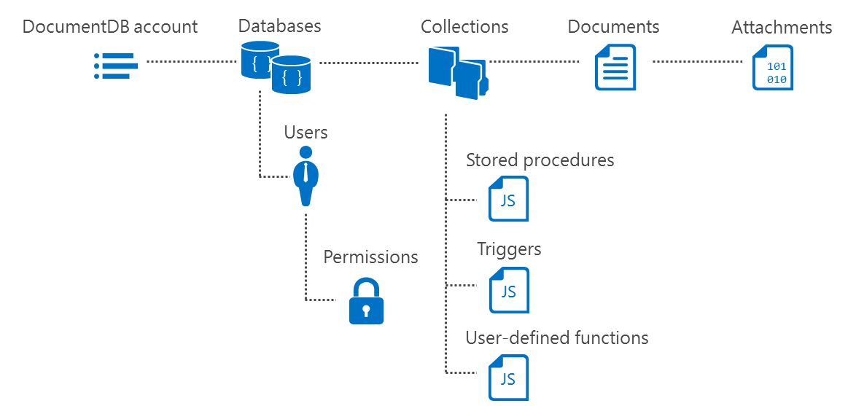
La hiérarchie
SQL ou noSQL ?

Slide 17
Azure DocumentDB
Démo
SQL ou noSQL ?

Slide 18
Azure SQL Database
SQL 2016 CTP 2.2
Sébastien Pertus
@sebastienpertus

Slide 19
Base de données SQL Server sur Azure
Azure SQL Database
SQL Server dans Azure VMs
Administration quasi inexistante
Contrôle complet et flexibilité
Idéal pour les nouvelles applications qui requièrent de l’elasticité et une abstraction sur l’infrastructure
Idéal pour les applications existantes qui requièrent l’ensemble des fonctionnalités de SQL Server
Service complètement managé
Pas de coût fixe, ni de coût d’administration
Pour des applications orientées Cloud
Environnement hautement configurable
Pas de coûts fixes
Rapide « Time-to-Cloud »

Slide 20
SQL Server 2016 Timeline
CTP 2 Mai 2015
CTP 3 (FC) Octobre 2015
RTM été 2016
Pleins de CTP à partir de Juin
SQL ou noSQL ?

Slide 21
SQL Server 2016
Performance critique
Analyses des données
Scénarios Hybride
SQL ou noSQL ?

Slide 22
Amélioration de la stack In Memory
Capacités
Combiner deux technologies de compression et de stockage en mémoire pour permettre un usage intensif
Benefits
Permettre de faire des operations d’analyses (aggrégats
Performance 30x transactions
& 100x queries
Utilisation de la mémoire encore plus importante depuis vos applications
In-memory ColumnStore
SQL Server
data warehouse
2-24
hrs
ETL
Fraud detected
Real-time fraud
detection
In-memory
OLTP
0100101010110
SQL Server OLTP
SQL ou noSQL ?

Slide 23
Toujours Encrypté
Transporter les données de cryptées de bout en bout
Apps
Trusted
SQL Server
SELECT Name FROM Patients WHERE SSN=@SSN
Client side
@SSN=0x7ff654ae6d
SELECT Name FROM Patients WHERE SSN=@SSN
Query
Enhanced
ADO.NET
Library
@SSN='198-33-0987'
Result Set
Result Set
Column
Master
Key
Column
Encryption
Key
Name
Name
Jim Gray
ciphertext
dbo.Patients
dbo.Patients
Jim Gray
dbo.Patients
Name
SSN
Country
Name
SSN
Country
Name
SSN
Country
Jane Doe
1x7fg655se2e
USA
Jane Doe
243-24-9812
USA
Jane Doe
1x7fg655se2e
USA
Jim Gray
0x7ff654ae6d
USA
Jim Gray
198-33-0987
USA
Jim Gray
0x7ff654ae6d
USA
John Smith
0y8fj754ea2c
USA
John Smith
123-82-1095
USA
John Smith
0y8fj754ea2c
USA
SQL ou noSQL ?

Slide 24

Temporal
Traque automatiquement les changements de données et les stocke dans une table temporaire
Permet de requêter facilement des données historiques
DML
Temporal Querying
  CREATE temporal TABLE PERIOD FOR SYSTEM_TIME…
  ALTER regular_table TABLE ADD PERIOD…
  INSERT / BULK INSERT
  UPDATE
  DELETE
  MERGE
  SELECT * FROM temporal
  FOR SYSTEM_TIME
    AS OF
    FROM..TO
    BETWEEN..AND
    CONTAINED IN
DDL
Querying
SQL ou noSQL ?

Slide 25

Temporal. Comment ça marche
temporal table (current data)
history table
* Old versions
Insert / Bulk Insert
Update */ Delete *
SQL ou noSQL ?

Slide 26
Temporal. Comment ça marche
temporal table (current data)
history table
* Include historical
versions
Regular queries
(current data)
Temporal queries *
(time travel, etc.)
SQL ou noSQL ?

Slide 27
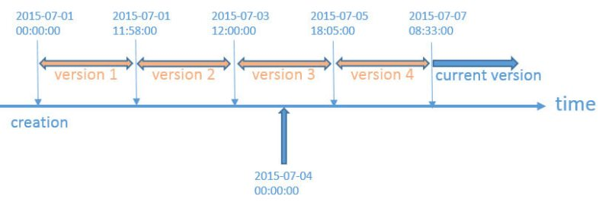
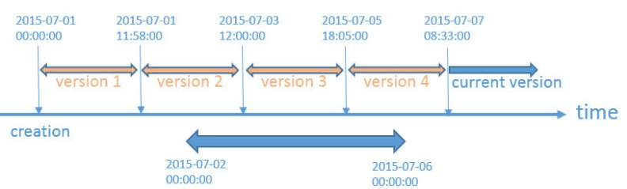
Temporal
As of
From To
Between A and B / Contained In (A,B )
SQL ou noSQL ?

Slide 28
Temporal
Démonstration
SQL ou noSQL ?

Slide 29














JSON est une référence partout aujourd’hui
Dynamics
Bing
Yammer
OneDrive
Office
TFS
Une des TOP demande sur MS Connect ( > 1050 votes)
SQL ou noSQL ?

Slide 30
JSON to Table
@json:
[
{
"Order": {
"Number":"SO43659",
"Date":"2011-05-31T00:00:00"
},
"Account": "Microsoft",
"Item": {
"Price":59.99,
"Quantity":1
}
},
{
"Order":{
"Number":"SO43661",
"Date":"2011-06-01T00:00:00“
},
"Account": “Nokia“,
"Item":{
"Price":24.99,
"Quantity":3
}
}
]
Requête avec la fonction OPENJSON :
SELECT *
FROM OPENJSON (@json)
WITH (
Number varchar(200) N'$.Order.Number',
Date datetime N'$.Order.Date',
Customer varchar(200) N'$.Account',
Quantity int N'$.Item.Quantity'
)
Résultat :
Number | Date | Customer | Quantity
SO43659 | 2011-05-31T00:00:00 | Microsoft | 1
SO43661 | 2011-06-01T00:00:00 | Nokia | 3
SQL ou noSQL ?

Slide 31
Table to JSON
Table existante :
Résultat :
[
{
"Order": {
"Number":"SO43659",
"Date":"2011-05-31T00:00:00"
},
"Account": "Microsoft",
"Item": {
"Price":59.99,
"Quantity":1
}
},
{
"Order":{
"Number":"SO43661",
"Date":"2011-06-01T00:00:00“
},
"Account": “Nokia“,
"Item":{
"Price":24.99,
"Quantity":3
}
}
]
Number | Date | Customer | Price | Quantity
SO43659 | 2011-05-31T00:00:00 | MSFT | 59.99 | 1
SO43661 | 2011-06-01T00:00:00 | Nokia | 24.99 | 3
Requête avec la clause FOR JSON :
SELECT Number AS [Order.Number], Date AS [Order.Date],
Customer AS Account,
Price AS 'Item.UnitPrice', Quantity AS 'Item.Qty'
FROM SalesOrder
FOR JSON PATH
SQL ou noSQL ?

Slide 32
Fonctions
CREATE TABLE SalesOrderRecord (
Id int PRIMARY KEY IDENTITY,
OrderNumber NVARCHAR(25) NOT NULL,
OrderDate DATETIME NOT NULL,
SalesOrderItems NVARCHAR(MAX)
CONSTRAINT SalesOrderDetails_IS_JSON
CHECK ( ISJSON(SalesOrderItems)>0 ),
Price AS
JSON_VALUE(SalesOrderItems, '$.Order.Price')
)
CREATE INDEX idx_JsonPrice ON SalesOrderRecord(Price)
INCLUDE (Id, OrderNumber, OrderDate)
SQL ou noSQL ?

Slide 33
JSON
Démonstration
SQL ou noSQL ?

Slide 34
Mais encore…
Performance
Securité
Disponibilité
Scalabilité
Operational analytics
In-memory OLTP for
more applications
Query store
Native JSON
Temporal database support
Always Encrypted
Row Level Security
Dynamic Data
Masking
Enhanced AlwaysOn
  3 synchronous replicas for
  auto failover across domains
  Round robin load balancing
  of replicas
  DTC for transactional integrity
  across database instances
  with AlwaysOn
  Enhanced online operations
Enhanced database caching
Support for Windows Server 2016
  12 TB memory support
SQL ou noSQL ?

Slide 35
SQL Server 2016
Performance critique
Analyse des données
Scénarios hybrides
SQL ou noSQL ?

Slide 36
PolyBase
Requêter des données relationnelles et non relationnelles
Capacités
Possibilité de requéter via T-SQL des données non relationnelles
SQL Server et Hadoop
Bénéfices
Usage connu de la syntaxe TSQL
Utilisation de tous les outils connectés à SQL ( BI & co …)
Jointure relationnelles / non relationnelles
Quote:
************************
**********************
*********************
**********************
***********************
$658.39
T-SQL query
SQL Server
Hadoop
Name
DOB
State
Jim Gray
11/13/58
WA
Ann Smith
04/29/76
ME
SQL ou noSQL ?

Slide 37
Polybase
Démonstration
SQL ou noSQL ?

Slide 38
Intégration de scripts R
Analyse de données en base
Example Solutions
Sales forecasting
Warehouse efficiency
Predictive maintenance
Extensibility
R Integration
R
Credit risk protection
?
New R scripts
010010
100100
010101
010010
100100
010101
010010
100100
010101
010010
100100
010101
Analytic Library
Data Scientist
Microsoft Azure
Marketplace
Interact directly with data
010010
100100
010101
010010
100100
010101
T-SQL Interface
Relational Data
Data Developer/DBA
Manage data and
analytics together
Built-in to SQL Server
SQL ou noSQL ?

Slide 39
Mais encore…
Accès à TOUTES les donnés
Management et outils
Analyses avancées
PolyBase
Power Query for analytics and reporting
Enhanced SSIS
  Designer support for previous
  SSIS versions
  Support for Power Query
Enterprise-grade
Analysis Services
New single SSDT in
Visual Studio 2015
Enhanced MDS
  Excel add-in 15x faster
  More granular security roles
  Archival options for transaction logs
  Reuse entities across models
Built-in advanced analytics
Business insights through rich visualizations on mobile devices
Enhanced Reporting Services
SQL ou noSQL ?

Slide 40
SQL Server 2016
Performance critique
Analyse des données
Scénarios hybrides
SQL ou noSQL ?

Slide 41
Stretch : SQL Server & Azure
Capacité
Pouvoir migrer des données “froides” d’une base à demeure vers une base Azure, sans avoir à changer la manière de requêter les données.
Benefits
Coût du stockage
La table entire est vue comme une seule table
Transparent pour les applications
Support de “Always Encrypted” &
“Row Level Security”
Microsoft Azure
Jim Gray | ox7ff654ae6d | 3/18/2005
Stretch to cloud
Order history
Name | SSN | Date
Jane Doe | cm61ba906fd | 2/28/2005
Jim Gray | ox7ff654ae6d | 3/18/2005
John Smith | i2y36cg776rg | 4/10/2005
Bill Brown | nx290pldo90l | 4/27/2005
Sue Daniels | ypo85ba616rj | 5/12/2005
Sarah Jones | bns51ra806fd | 5/22/2005
Jake Marks | mci12hh906fj | 6/07/2005
Eric Mears | utb76b916gi | 6/18/2014
Rachel Hogan | px61hi9306fj | 7/1/2014
Sam Johnson | ol43bi506gd | 7/12/2014
David Simon | tx83hal916fi | 7/29/2014
Michelle Burns | nb95re926gi | 8/10/2014
Reed Dean | vc61ira536fe | 8/23/2014
Order history
Name | SSN | Date
Jane Doe | cm61ba906fd | 2/28/2005
Jim Gray | ox7ff654ae6d | 3/18/2005
John Smith | i2y36cg776rg | 4/10/2005
Bill Brown | nx290pldo90l | 4/27/2005
Customer data
Product data
Order History
Query
✓
SQL Server
App
Hyperscale cloud

Slide 42
Stretch Database
Démonstration
SQL ou noSQL ?

Slide 43


Temporal et Stretch : La killer feature que les autres ont pas
Azure SQL Database
Temporal
Stretch
SQL ou noSQL ?

Slide 44
Mais encore …
Solutions hybrides
Simplicité
Consistence
Stretch tables into Azure
Power BI with on-premises data
Hybrid scenarios with SSIS
  Enhanced backup to Azure
Easy migration of on-premises
SQL Server
Simplified Add Azure
Replica Wizard
Common development, management and
identity tools
Consistent experience
from on-premises to Azure
SQL ou noSQL ?

Slide 45
Implémenter une application SaaS orientée données avec les innovations Azure SQL Database
Benjamin Talmard
@benjiiim

Slide 46
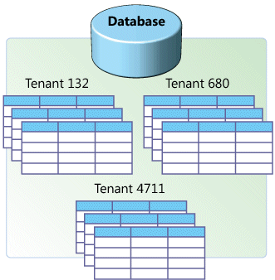
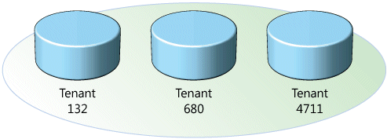
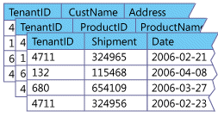
Notre cahier des charges…
Implémenter une application SaaS orientée données...
Trois modèles pour y répondre
  https://msdn.microsoft.com/en-us/library/aa479086.aspx
1 DB par client
1 DB pour N Clients
1 schéma par client
1 DB pour N Clients
1 schéma pour N clients
SQL ou noSQL ?

Slide 47
Le plus simple des trois…
Un service Cloud, load-balancé et multi-tenant
Service Cloud
Le catalogue permet de référencer l’ensemble des bases de données client
Catalog
Catalogue clients
Cli. 1
Cli. 2
Cli. 3
Cli. N
Une infrastructure data single-tenant
Scale–out par ajout de bases de données client
Bases de données client
SQL ou noSQL ?

Slide 48
Problématique #1 : Factorisation multi-database
[shardmaps_global]
smid | name
1 | RangeShardMap
?
Catalog
[shards_global]
sid | smid | server | database
1 | 1 | Server1 | DB1
2 | 1 | Server1 | DB2
[shard_mappings_global]
mid | smid | min | max | Sid
1 | 1 | 0 | 100 | 1
2 | 1 | 100 | 200 | 2
DB₁
_{[0-100)}
DB₂
_{[100-200)}
DB₃
_{[200-300)}
DB₄
_{[300-400)}
DB₅
_{[400-500)}
DB₆
_{[500-600)}
DB_{n}
_{[n – n+100)}
. . .
SQL ou noSQL ?

Slide 49
Problématique #2 : Data-Dependent Routing
1. L’utilisateur se connecte au service Cloud
Service Cloud
2. Le service Cloud recherche les références de la base client dans le catalogue
3. Le service Cloud redirige directement les requêtes sur la base de données client
Catalog
Catalogue clients
Cli. 1
Cli. 2
Cli. 3
Cli. N
Bases de données client
SQL ou noSQL ?

Slide 50

Une solution existante : les outils Elastic Database
Factorisation multi-database
  Définition et organisation de l’ensemble des bases de données correspondant à l’infrastructure data de l’application
  Etablissement de la correspondance client (tenant) - base
Data-dependent routing
  Routage des requêtes vers la base cible
  Mise en cache de l’information de routage
Elastic Scale app
Scale-out Layer
Elastic DB Management Tools
Client library
Cross-shard
operations
Cross-shard
operations
Cross-shard extensions
shard₁
shard_{i}
shard_{j}
shard_{n}
Client library
Shard-local
operations
…
…
…
Shard-local
operations
Grow/shrink capacity
SQL ou noSQL ?

Slide 51
Problématique #3 : Scale-Up, Scale-Down
Service Cloud
Catalog
Catalogue clients
Cli. 1
Cli. 2
Cli. 3
Cli. N
Bases de données client
SQL ou noSQL ?

Slide 52
Problématique #3 : Scale-Up, Scale-Down
Service Cloud
Catalog
Catalogue clients
Cli. 2
Cli. 1
Cli. 1
Cli. 2
Cli. 3
Cli. N
Cli. 3
Bases de données client
SQL ou noSQL ?

Slide 53
Une solution existante : Choix du niveau de service
Compute
Niveaux de service
  Basic, Standard, Premium
  Configuration via le portail, PowerShell, REST APIs, ou T-SQL
  La base reste en ligne pendant la mise à jour
  Facturation à l’heure
Les limites :
    Uniquement si la performance est constatée ou si elle peut-être anticipée
    Granularité
Writes
Reads
Memory
DTUs
0
0
2
3
4
1
0
SQL ou noSQL ?

Slide 54
Problématique #4 : La performance n’est pas prédictible, le nombre de bases est très élevé
Service Cloud
Catalog
Catalogue clients
Cli. 1
Cli. 2
Cli. 3
Cli. 4
Cli. 5
Cli. 6
Cli. 7
Cli. 9
Cli. 9
Cus
Cus
Cli. N
Cli. 1
Cli. 2
Cli. 3
Cli. 4
Cli. 5
Cli. 6
Cli. 7
Cli. 8
Bases de données client
SQL ou noSQL ?

Slide 55
Une nouvelle solution : Elastic database Pools
Preview
Partager les capacités entre de multiples bases de données pour globaliser les coûts
Adapter le dimensionnement à des performances imprédictibles
  Pas de surcapacité au niveau de chacune des bases de données
  Plus besoin de superviser les performances à l’échelle de chaque base de données
Possibilité de déplacer les tenants entre différents pools
Niveau de burst maximal par database
DTUs
200
400
800
1200
SQL ou noSQL ?

Slide 56



Problématique #5 : Requête multi-database
Service Cloud
PowerBI
Catalog
Catalogue clients
Elastic
Query
Cli. 1
Cli. 2
Cli. 3
Cli. N
Bases de données client
SQL ou noSQL ?

Slide 57
Une nouvelle solution : Elastic Database Query
Requêtes transparentes vers de multiples databases depuis une simple database
Solution conçue pour les requêtes interactives
Capitaliser sur les compétences et les outils existants :
  Connexion vers une simple base SQL DB avec une chaîne de connexion traditionnelle
  Simple setup avec un script T-SQL DDL
  Support des environnements de développements habituels : T-SQL, ADO. NET Linq, EF etc.
  Utilisation des outils BI : Excel, PowerBI
Preview
SQL ou noSQL ?

Slide 58
Problématique #6 : Administration multi-database
Service Cloud
Catalog
Catalogue clients
T-SQL
Cli. 1
Cli. 2
Cli. 3
Cli. N
Bases de données client
SQL ou noSQL ?

Slide 59
Une nouvelle solution : Elastic Database Jobs
Mise en œuvre de changements ou application d’opérations administratives à de multiples databases
Utilisation de scripts T-SQL « classiques» pour définir les jobs
Intégration native d’une logique de « retry » pour la gestion des erreurs de transition
Forte intégration avec les Elastic Pools depuis le nouveau portail Azure
Solution conçu epour le traitement batch
Preview
SQL ou noSQL ?

Slide 60
Conclusion
Modèle single-tenant Database pour bâtir des applications SaaS dans le Cloud :
  Spécificités d’Azure SQL Database
  Isolation des données
  Simplification des développements
Extension des possibilités avec :
  Elastic Database Tools
  Elastic Database Pools (preview)
  Elastic Database Query (preview)
  Elastic Database Jobs (preview)
Un environnement Database-as-a Service d’échelle très significative !
  Charges non prédictibles pour des applications SaaS
  Pas de remise en cause des outils de management ou de développement existants
SQL ou noSQL ?

Slide 61
Elastic Database
Démonstration
SQL ou noSQL ?

Slide 62
Ressources
SQL ou noSQL ?

Slide 63

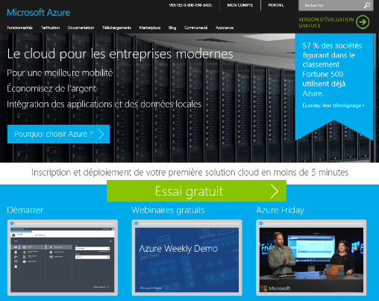

Démarrez avec votre Azure
Pour tous
Un mois d’essai offert
http://aka.ms/azure/essai
Pour les startups
Bizspark
http://aka.ms/azure/startups
Pour les abonnés MSDN
http://aka.ms/azure/msdn
150€ de ressources offertes
Sans engagement
Activez vos bénéfices Azure jusqu’à 115€ de ressources mensuelles offertes
115€ /mois
x5 membres
x3 ans
= 4 175€ de ressources offertes
Pour les étudiants Dreamspark
http://aka.ms/dreamspark/azure
Découvrez les services dont vous avez besoin pour développer gratuitement dans le Cloud.
= 120 000€ de ressources offertes dans nos incubateurs partenaires
SQL ou noSQL ?

